Slide 1
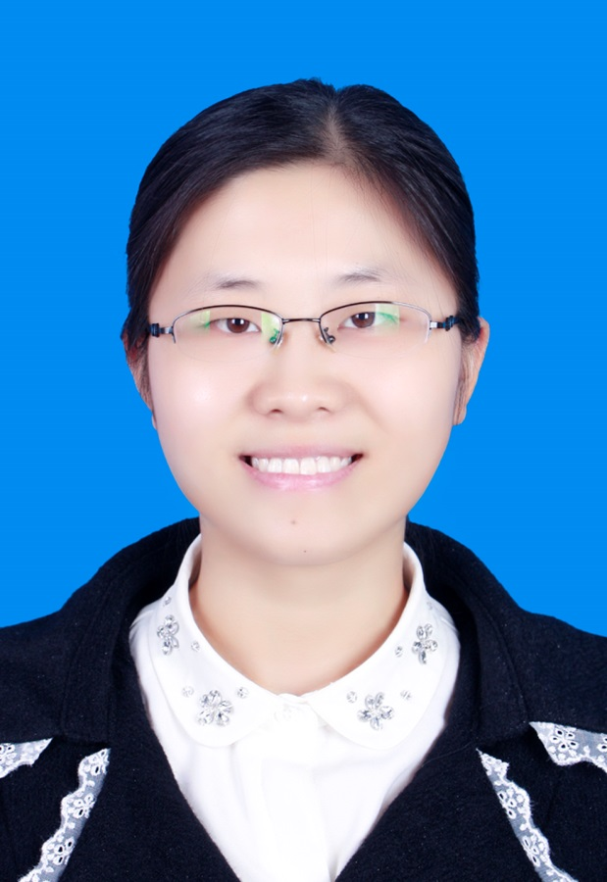
4号候选人：范敏
范敏 生命科学学院 2010级生物科学一班团支部书记。
被“清华大学”提前录取为2014届博士研究生
被“中科院上海生化所”提前拟录取为硕士研究生。

Slide 2
4号候选人：范敏
专业成绩
大一第15名
大二、大三
第1名

Slide 3
4号候选人：范敏
英语成绩
四级
635
六级
592
“全国大学生英语竞赛”国家二等奖
山东省科技外语大赛“学校第1名”，
并代表学校参加省赛。

Slide 4
4号候选人：范敏
进入“作物生物学”国家重点实验室，
实习了近1年的时间
“山东省大学生生物化学实验技能大赛”，
最佳实验设计奖

Slide 5
4号候选人：范敏
“清华大学”提前录取为2014届博士研究生
“中科院上海生化所”提前拟录取为硕士研究生
大二大三学年连续两年专业第1名
“全国大学生英语竞赛”国家二等奖
“山东省科技外语大赛”学校第1名，并代表学校参加省赛
“山东省大学生生物化学实验技能大赛” 最佳实验设计奖

Slide 6
4号候选人：范敏
我们都可以！
加油！

